Slide 1





XXXX技术报告
汇报人：xxx
重 庆 理 工 大 学
Chongqing University of Technology
2020.08.25 $⋅$重庆

Slide 2
01
xxxx构建
Notes:
实验室建设的目的与意义

Slide 3


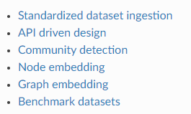
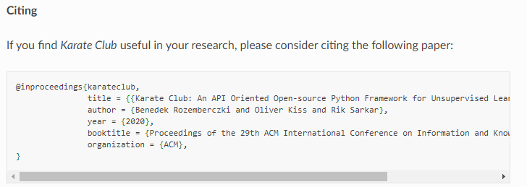
标题
功能介绍
https://karateclub.readthedocs.io/en/latest/notes/introduction.html

